Slide 1
Agricoltura
A cura di Gian Paolo Tosoni

Slide 2
Le attività agricole
Ai sensi dell’articolo 2135 del Codice Civile si definiscono agricole le seguenti attività:
conduzione del fondo;
silvicoltura;
allevamento animali;
attività connesse.

Slide 3
Attività connesse
Trasformazione e manipolazione dei beni;
  prevalenza;
  che sia una prima fase;
  accessorietà.
Prestazioni di servizi mediante l'utilizzazione prevalente di attrezzature o risorse dell'azienda normalmente impiegate nell'attività agricola esercitata, comprese le attività di valorizzazione del territorio e del patrimonio rurale e forestale, ovvero di ricezione ed ospitalità.
Requisiti che devono essere verificati

Slide 4
Cooperative
Le cooperative, compresi i loro consorzi, sono considerate imprenditori agricoli, quando utilizzano, per lo svolgimento delle attività di cui al citato articolo 2135, prevalentemente prodotti dei soci ovvero forniscono prevalentemente ai soci beni e servizi diretti alla cura ed allo sviluppo del ciclo biologico. Vi rientrano anche le cooperative di servizi.
Quindi sono considerati soggetti agricoli, sia le cooperative che operano a monte, sia quelle che operano a valle.
Attenzione: l’esenzione da Ires di cui all’articolo 10 del Dpr 601/1973, si applica solo alle cooperative di trasformazione e vendita (a valle).

Slide 5
Soggetti che operano in agricoltura
Persone fisiche, società semplici, enti non commerciali;
Società in nome collettivo e società in accomandita semplice;
Società a responsabilità limitata;
Società per azioni;
Cooperative.

Slide 6
Società agricole: requisiti
Possono qualificarsi come “agricole” le società che rispettano due requisiti:
l’oggetto sociale prevede l’esercizio “esclusivo” delle attività di cui all’articolo 2135 del codice civile;
la ragione sociale (se si tratta di società di persone) o denominazione sociale (se si tratta di società di capitali) contiene l’indicazione “società agricola”.

Slide 7
Tassazione catastale Irpef/Ires
Si tratta della tassazione sulle risultanze catastali in luogo della ordinaria tassazione “a bilancio”, fondata su costi e ricavi. Si applica:
      alle attività agricole di coltivazione, silvicoltura e allevamento di animali con mangimi ottenibili per almeno un quarto dal terreno;
      alle attività agricole connesse individuate con il DM 13/02/2015.
  Regime naturale per Imprese individuali e società semplici;
  Snc e Sas, Srl e società cooperative, se società agricole, possono optare per la tassazione catastale ai sensi del comma 1093 della legge 296/2006;
  Precluso alle SPA;
  Regime agevolato per le cooperative.

Slide 8
Fiscalità 2016
Reddito dominicale e il reddito agrario concorrono a formare il reddito complessivo nella misura risultante dagli atti catastali rivalutata, rispettivamente, dell’80% e del 70% e poi ulteriormente rivalutata del 30%.
L’ulteriore rivalutazione non si applica ai terreni agricoli o non coltivati, posseduti e condotti dai coltivatori diretti e dagli imprenditori agricoli professionali (IAP) iscritti nella previdenza agricola (solo persone fisiche);
Per il triennio 2017-2019 non concorrono alla formazione del reddito complessivo, i redditi dominicali e agrari dei coltivatori diretti e degli imprenditori agricoli professionali, iscritti nella previdenza agricola (comma 44, Legge 11 dicembre 2016, n. 232).

Slide 9
Qualifica di IAP
Persone fisiche (art. 1, comma 1, D.lgs. 99/2004)
  dedica alle attività agricole di cui all’articolo 2135 del codice civile, direttamente o in qualità di socio di società, almeno il 50% del proprio tempo di lavoro complessivo;
  ricava dalle attività medesime almeno il 50% del reddito globale da lavoro;
  ha conoscenze e competenze tecniche in agricoltura.
Società (art. 1, comma 3, D.lgs. 99/2004)
  svolgono esclusivamente le attività agricole di cui all’articolo 2135 CC;
  nel caso di società di persone qualora almeno un socio sia in possesso della qualifica di imprenditore agricolo professionale (per le società in accomandita la qualifica si riferisce ai soci accomandatari);
  nel caso di società di capitali o cooperative, quando almeno un amministratore, che sia anche socio per le società cooperative, sia in possesso della qualifica di imprenditore agricolo professionale.

Slide 10
Benefici per i soggetti IAP
Acquisto terreni;
costruzioni senza oneri;
esproprio;
PSR;
esenzione Irpef per il periodo 2017-2019;
esenzione Imu.

Slide 11
IRAP
Non dovuta per le attività potenzialmente rientranti nel reddito agrario, indipendentemente dalla natura giuridica del soggetto che le esercita;
  Esempio: una società per azioni che svolge una attività agricola rientrante nell’articolo 32 del Dpr 917/1986, anche se non può optare per la determinazione del reddito su base catastale ai sensi della legge n. 296/2006, non versa l’Irap.
Esonero dalla presentazione della dichiarazione.

Slide 12
Attività soggette ad Irap
Attività agrituristiche;
Allevamento di animali con terreno potenzialmente insufficiente a produrre almeno 1/4 dei mangimi necessari.
Attività di produzione di vegetali tramite strutture fisse o mobili eccedenti il doppio della superficie di terreno su cui insiste la struttura;
Produzione di energia elettrica per la parte eccedente la franchigia e la tariffa incentivante;
Attività connesse di produzione di servizi;
Attività di produzione di beni non compresi nel DM 13.02.2015.

Slide 13
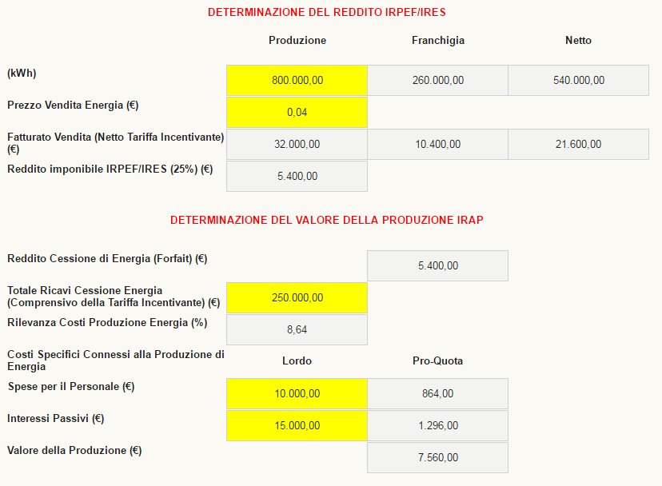
ESEMPIO - FOTOVOLTAICO

Slide 14
Energia elettrica 1/2
Le attività di produzione e vendita di energia elettrica o calorica si considerano produttive di reddito agrario entro il limite di 260.000,00 kWh per gli impianti fotovoltaici e entro il limite di 2.400.000 kWh per impianti a biogas/biomasse.
La parte eccedente questi limiti concorre a formare base imponibile Irpef/Ires per il 25% dell'ammontare dei corrispettivi registrati ai fini Iva per la produzione di energia al netto della tariffa incentivante.

Slide 15
Energia elettrica 2/2
Esempio: una società produce energia elettrica utilizzando prevalentemente prodotti vegetali ottenuti nel proprio fondo. Si considerino i seguenti dati:
  Produzione di energia fotovoltaica annua = 5.000.000 kilowattora
  Prezzo medio di vendita delle Energie (fornito dal GSE) = 0,05 euro/ kW
  Percentuale di redditività (prevista dalla norma) = 25%
Il calcolo del reddito da sottoporre a tassazione sarà il seguente:
  Reddito rilevante ai fini della tassazione = Produzione annua – franchigia = 5.000.000 – 2.400.000 = 2.600.000
  Reddito imponibile = Reddito rilevante * prezzo medio di vendita * percentuale di redditività = 2.600.000 * 0.05 * 0.25 = 32.500 euro

Slide 16
Iva: il regime speciale
Sono ammessi al regime speciale di cui all’articolo 34 del Dpr 633/1972 i produttori agricoli che esercitano le attività indicate nell’articolo 2135 del codice civile, indipendentemente dalla natura giuridica adottata, ovvero:
  persone fisiche;
  società di capitali e cooperative;
  società di persone, comprese le società semplici (molto numerose in agricoltura);
  enti pubblici o privati (ad esempio le associazioni dei produttori e i consorzi);
  Rientrano nel regime speciale anche i soggetti che esercitano l’attività di pesca in acque dolci, di piscicoltura, di mitilicoltura, di ostricoltura e di coltura di altri molluschi e crostacei, nonché di allevamento di rane.

Slide 17
Iva: il regime speciale 2
Il regime speciale prevede la detrazione dell’Iva, che per la generalità dei contribuenti corrisponde all’imposta assolta sugli acquisti, pari al valore corrispondente all’applicazione, all’ammontare imponibile delle cessioni di beni, delle percentuali di compensazione.
Le percentuali di compensazione sono fissate con apposito decreto del Ministro dell’economia e delle finanze, di concerto con il Ministro delle politiche agricole, alimentari e forestali; quelle attualmente vigenti sono previste nei decreti 12 maggio 1992, 30 dicembre 1997, 23 dicembre 2005, DM 27 gennaio 2017.
Esempio: cessione di bovini per euro 50.000 euro
  Iva applicata in fattura con aliquota del 10% = 5.000 euro
  Iva detraibile in base alla percentuale di compensazione del 7,65% = 3.825
  Iva dovuta 1.175.

Slide 18
Imposta Municipale propria
Non pagano l’Imu:
  i terreni ubicati nei comuni montani individuati dalla circolare n. 9 del 14 giugno 1993;
  i terreni ubicati nei comuni delle isole minori di cui all’allegato A della Legge 448/2001 e quelli a immutabile destinazione agro-silvo-pastorale a proprietà collettiva indivisibile e inusucapibile;
  i coltivatori diretti o imprenditori agricoli professionali di cui all’articolo 1, del d.lgs.99/2004, iscritti all’Inps per i terreni da loro posseduti e condotti indipendentemente dalla loro ubicazione;
  società agricole in possesso della qualifica di IAP;
  coadiuvanti.

